Slide 1

- 縣 – 選舉委員會
countyelections.org • (555) 555-5555 • 聽障人士專用號碼555
2018年大選
縣選舉委員會

Slide 2
若依據法律，您符合投票資格，則無法否決您的投票權。
您擁有以下方面的權利：
若在選舉日前至少22天已按照當前地址登記，則擁有投票權
可向任何選舉官員尋求幫助
向您展示如何標記選票，並進行投票
若在投票前要更改選票，您可要求獲得一張新選票
若沒有帶照片的身份證件，或名字沒有出現在選民名單上，且您認為您的名字應出現在此名單上，您可投一張臨時選票
將您的年幼孩子帶入投票亭
在投票站於晚上7:00關門前，若您已在排隊，則可投票

Slide 3
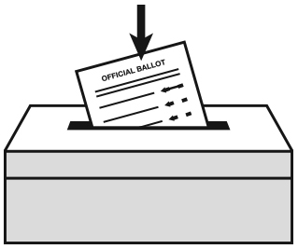


選舉日於投票站
投票站在11月6日選舉日開放，
開放時間為早上6:00–晚上7:00
查找您的投票站
• 造訪countyelections.org，進行線上查找
• 致電州選舉部，電話：555-555-5555
在選舉日前，親自到場投票
您可能符合資格，可在選民登記辦公室提前投票。造訪countyelections.org，瞭解更多資訊。提前投票時段：
9月21日 - 11月3日。
作為缺席選民郵寄選票
於10月30日下午5:00前
在countyelections.org上申請獲得一張缺席選票。郵寄交回選票，將其送至選民登記辦公室，或於選舉日在投票站投交。

Slide 4


10月15日
進行投票登記，或更新您的地址。
若搬遷，您的投票站將相應變更。每次搬遷時，請務必更新您的選民登記地址。
10月30日下午5:00前
要求給您郵寄一張缺席選票。
11月3日下午5:00前
在您當地的選民登記辦公室，進行缺席選票投票。
11月6日
選舉日 - 投票站開放時間：早上6:00 - 晚上7:00
透過造訪countyelections.org，或撥打(555) 555-5555 或聽障人士專用號碼555，瞭解更多資訊。

Slide 5

親自投票時，您都需要出示帶有照片的身份證件。
若未攜帶帶有照片的身份證件便到達投票站，您只能使用臨時選票進行投票。
合格身份證件
州發放的駕照
州車管局發放的帶有照片的身份證件
美國護照
雇主發放的帶有照片的身份證件
帶有照片的州選民身份證件
美國或州政府發放的帶有照片的其他身份證件
州內學校、學院或大學發放的帶有照片的學生身份證件
帶有照片的部落登記身份證件或其他部落身份證件
若沒有以上任一身份證件，您可在任何州選民登記辦公室免費獲得帶有照片的選民身份證件，包括在選舉日當日亦可！

Slide 6
到達時，在場的選舉官員可為您提供幫助。
簽到
說出或寫下姓名和地址。
出示帶有照片的合格身份證件。
獲取選票
a
檢查選票
是否包括您所在選區的所有競選項目？
進入投票亭，進行投票
若您不在選民名單上，或未將帶有照片的身份證件帶至現場，將有一名選舉官員指導您進行臨時投票。

Slide 7
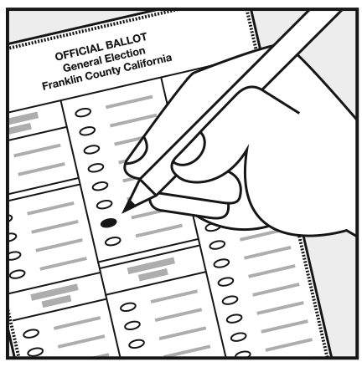
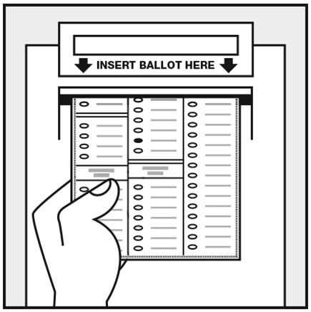
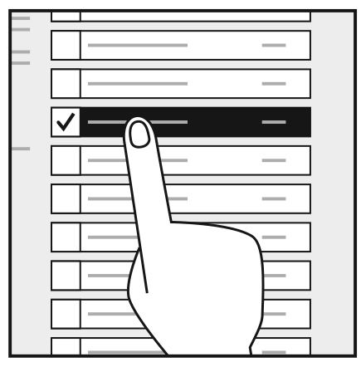
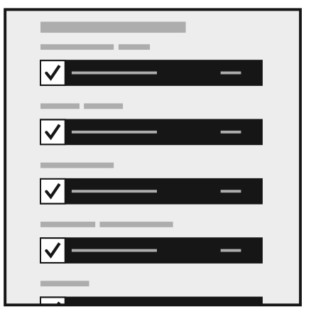
在紙質選票上進行投票
透過填充所選內容旁邊的橢圓形，進行選擇。
完成時，請瀏覽選票。
在觸屏上進行投票
在屏幕上進行選擇。
投票前，請檢查選票

Slide 8

選舉日前
選舉日前，存在障礙或患病的選民可透過郵寄缺席選票進行投票，或親自到場投票。造訪countyelections.org，瞭解更多資訊，並申請獲得您的缺席選票。
選舉日當日
每個投票站均提供可使用的投票系統。
若年滿65歲或有肢體障礙，選舉日當日您前往投票站並在車輛上進行投票。請牢記需有一名協助人隨身陪同，以幫助您進入投票站要求獲得路邊協助。
由一名選舉官員或您自己的協助人幫助您完成閱讀或書寫事宜。

